Slide 1


Slide 2




第八章 表格

Slide 3
表格
建立表格
修改與刪除表格
查詢表格資訊

Slide 4
建立表格
表格屬性
字串欄位屬性
數值欄位屬性
通用欄位屬性
TIMESTAMP欄位型態與預設值
使用其它表格建立一個新表格
建立暫存表格

Slide 5
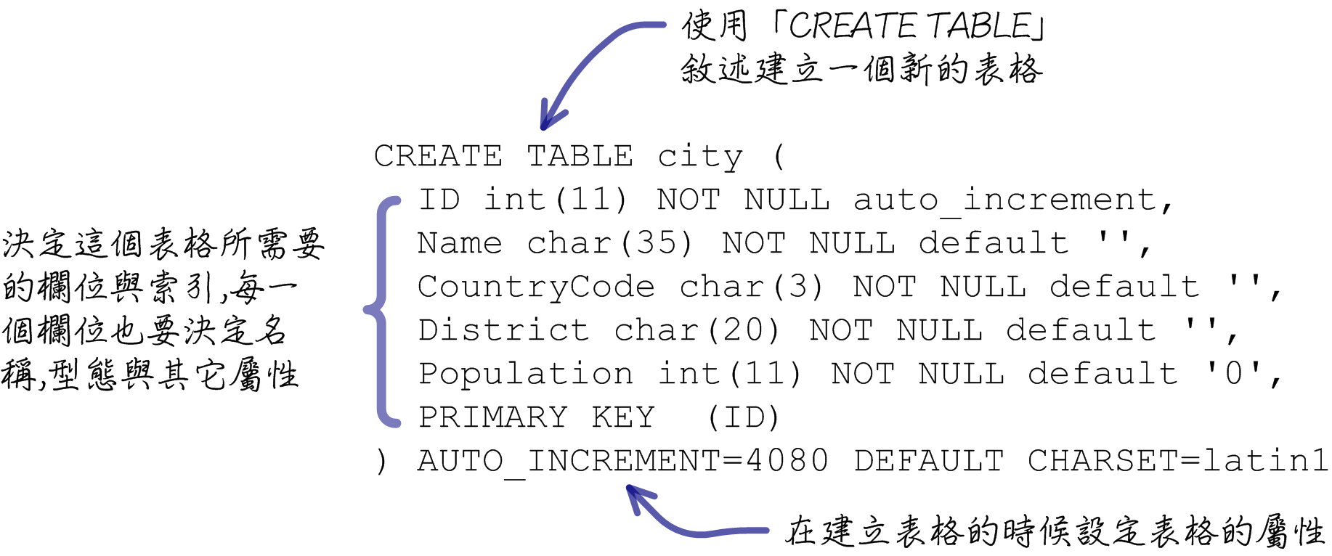
建立表格

Slide 6
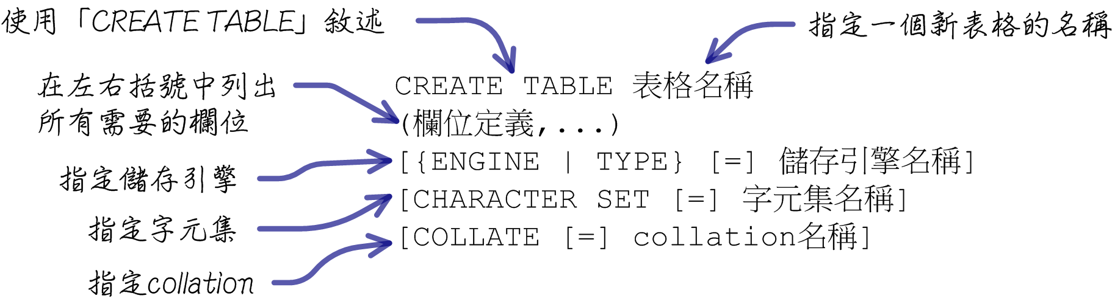
建立表格

Slide 7
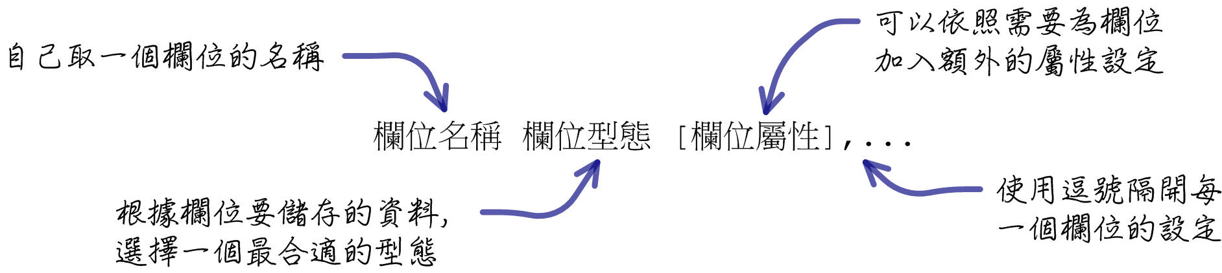
建立表格

Slide 8
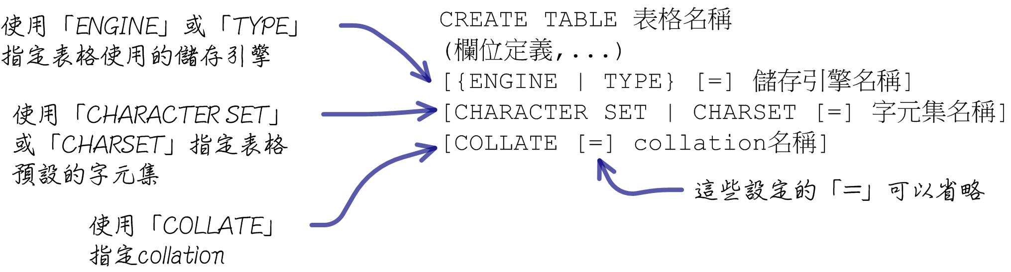
表格屬性

Slide 9
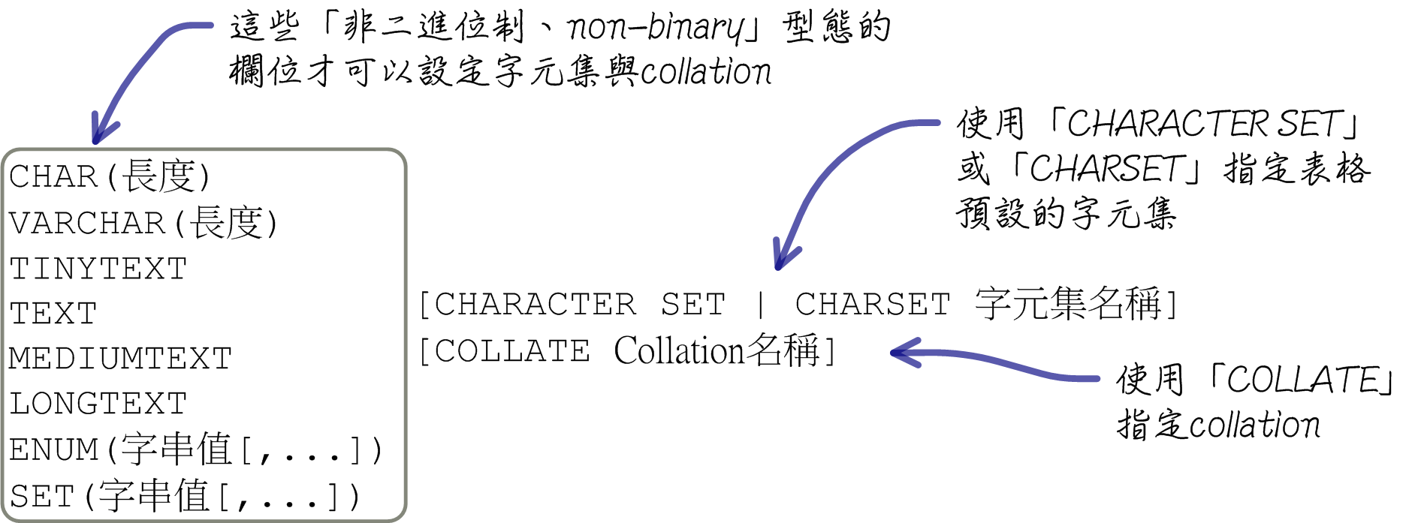
字串欄位屬性

Slide 10
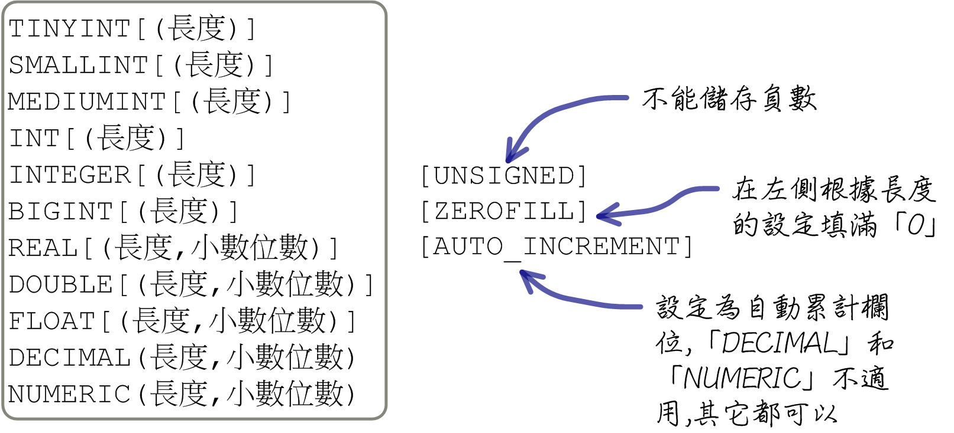
數值欄位屬性

Slide 11
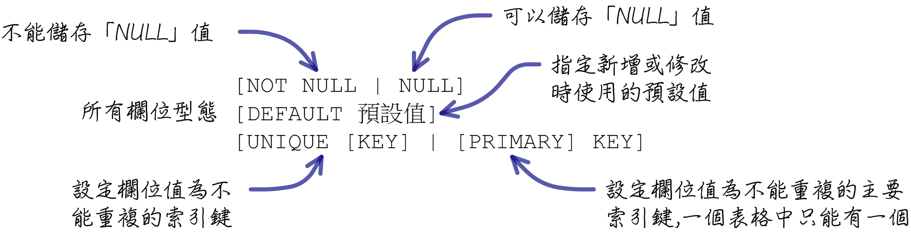
通用欄位屬性

Slide 12
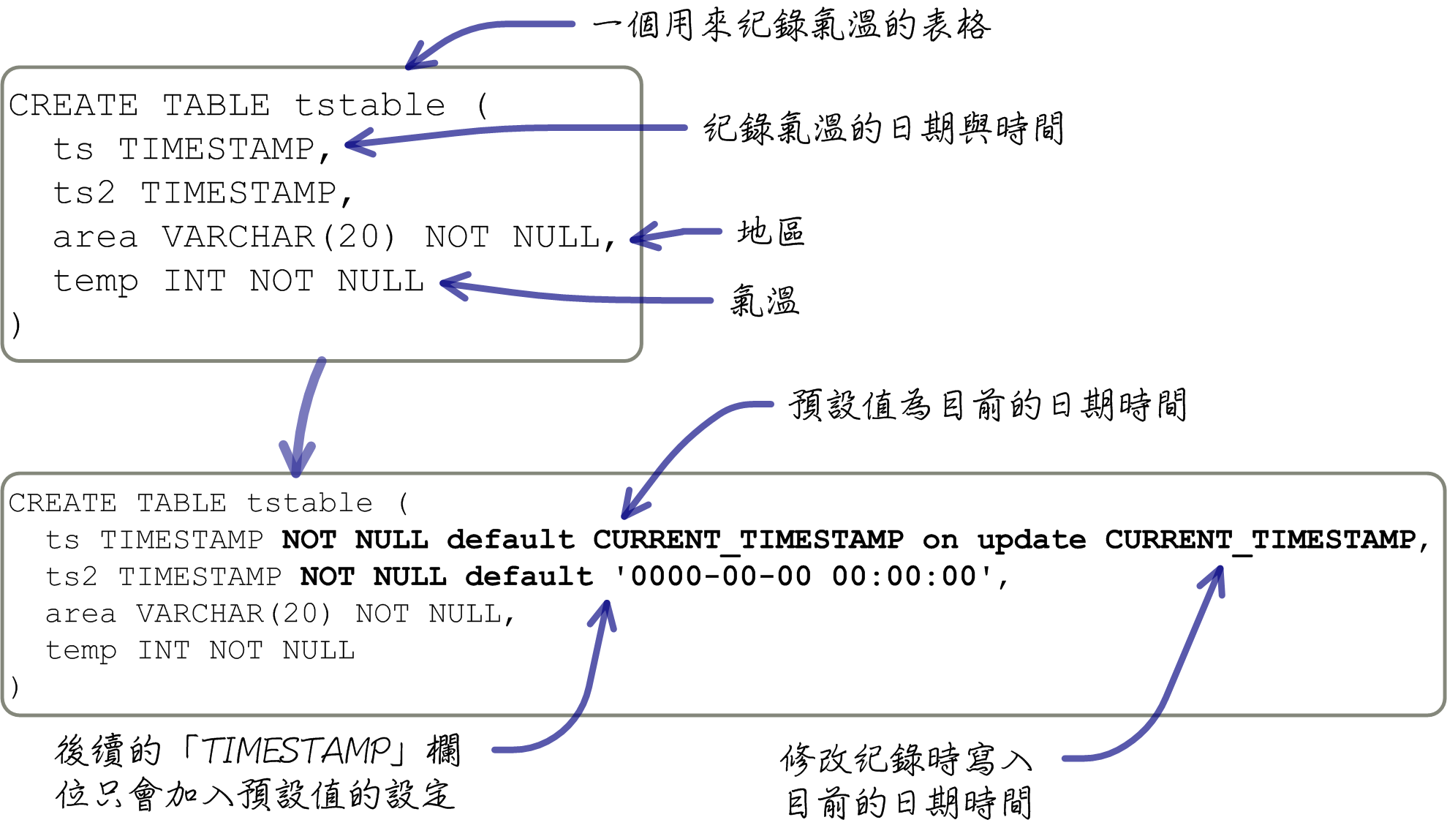
TIMESTAMP欄位型態與預設值

Slide 13
TIMESTAMP欄位型態與預設值
「NOT NULL」不允許你儲存「NULL」值。
「DEFAULT CURRENT_TIMESTAMP」設定預設值為目前的日期時間。在所有欄位型態中，只有「TIMESTAMP」可以使用「CURRENT_TIMESTAMP」指定預設值。其它的欄位型態，在指定預設值只能是一個明確的值。
「ON UPDATE」可以指定在修改紀錄的時候，MySQL自動幫你填入的資料。

Slide 14
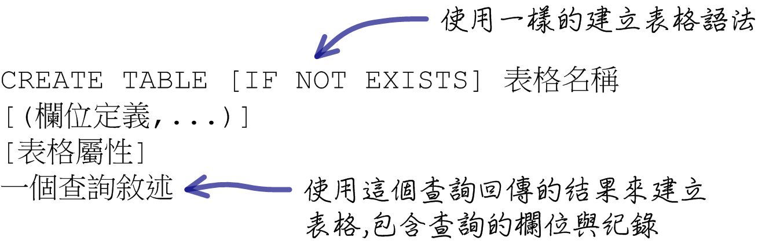
使用其它表格建立一個新表格

Slide 15
使用其它表格建立一個新表格
MySQL使用查詢結果的欄位名稱與型態來建立新的表格。
如果沒有指定儲存引擎、字元集或collation的話，建立的新表格使用資料庫預設的儲存引擎、字元集與collation。
欄位的索引與「AUTO_INCREMENT」設定都會被忽略。

Slide 16

建立暫存表格

Slide 17
建立暫存表格
TEMPORARY表格是每一個用戶端專屬的表格，用戶端離線後，MySQL就會自動刪除這些表格。
因為TEMPORARY表格是用戶端專屬的表格，其它用戶端不能使用，所以不同的用戶端，使用同樣名稱建立TEMPORARY表格也沒有關係。
TEMPORARY表格名稱可以跟資料庫中的表格名稱一樣，不過在TEMPORARY表格存在的時候，資料庫中的表格會被隱藏起來。
只能使用「ALTER TABLE」修改TEMPORARY表格名稱，不可以使用「RENAME TABLE」修改TEMPORARY表格名稱。

Slide 18
修改與刪除表格
增加欄位
修改欄位
刪除欄位
修改表格名稱
刪除表格

Slide 19

修改與刪除表格

Slide 20
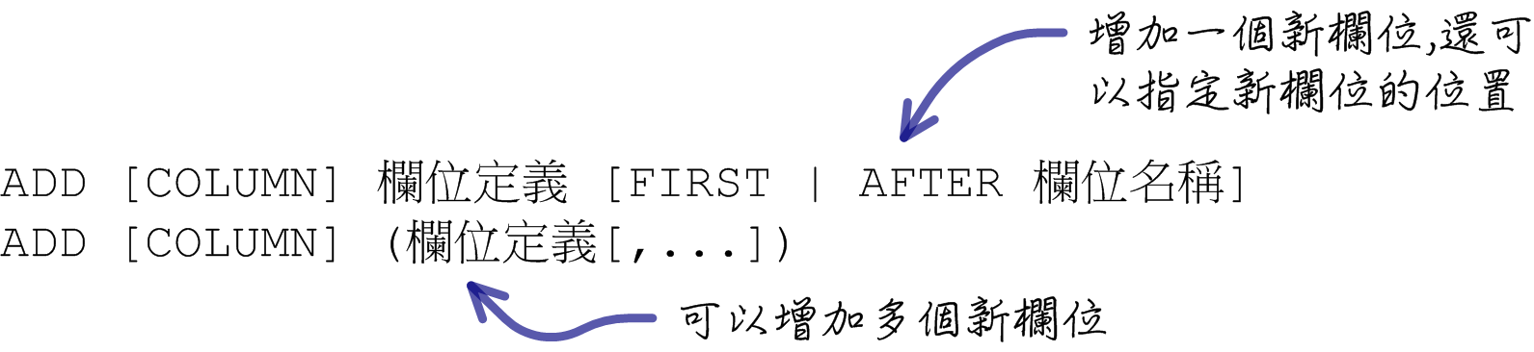
增加欄位

Slide 21
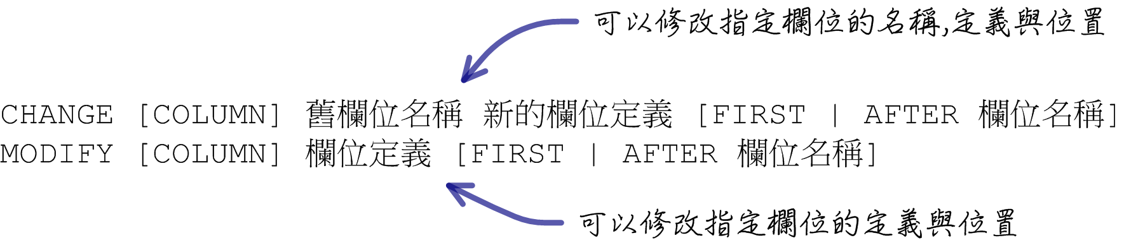
修改欄位

Slide 22

刪除欄位

Slide 23
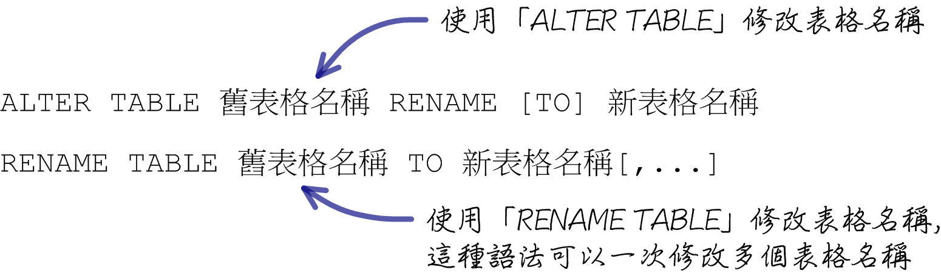
修改表格名稱

Slide 24

刪除表格

Slide 25
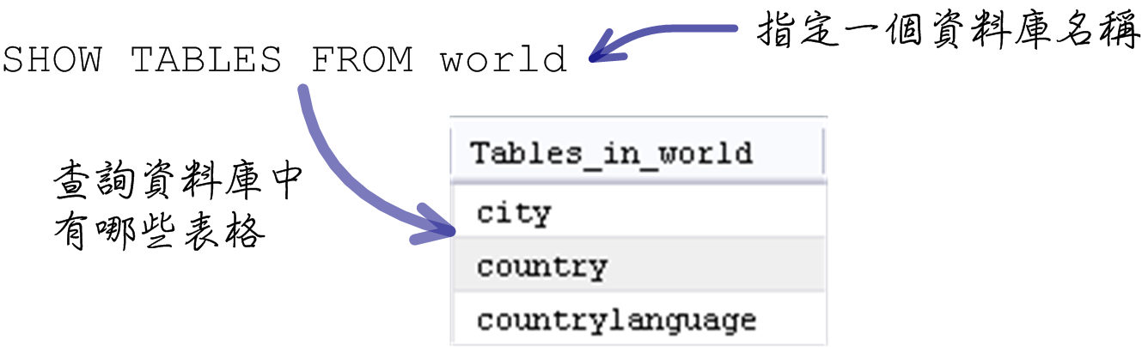
查詢表格資訊

Slide 26
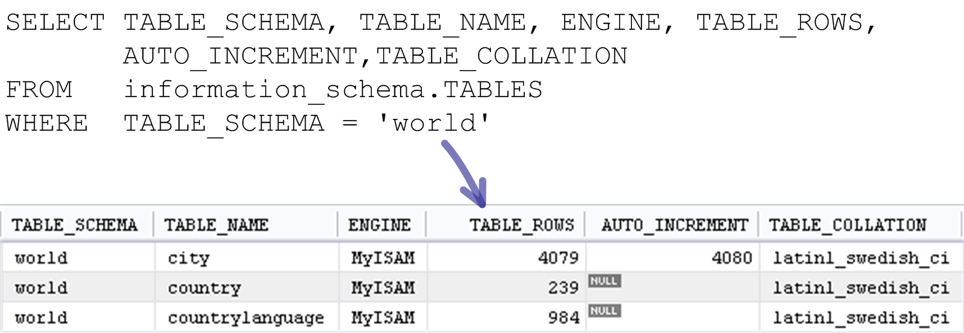
查詢表格資訊

